Slide 1
App6 – Analogique l Mathématiques à temps continu
Par:
Alexis Juteau(Juta1101)
Shawn Miller(Mils2203)

Slide 2
Partie théorique - Déroulement
J
Gen211
Discussion du circuit
Discussion correction, lieu de bode, K1 et K2
Discussion résultat signaux points ① et ② (raisonnement)
Présentation erreur du circuit
Justification modification du circuit
Gen230

Slide 3
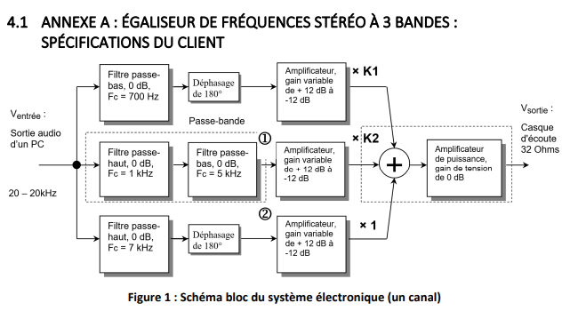
Schéma en bloc de l’égaliseur
J

Slide 4
Explication circuit
J
Filtre passe-bas → Laisse passer les basses fréquences
Filtre passe-haut → Laisse passer les hautes fréquences
Filtre passe-bande → Laisse passer la bande passante
Déphasage de ± 2msec
Non respect des spécifications du client.
Ronflement de ± 1dB plus haut et présent dans le circuit non corrigé.
Non respect des spécifications du client.

Slide 5
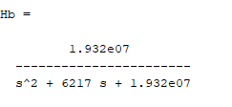
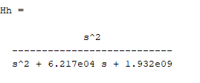

Fonction de transfert obtenues (Matlab)
J
Passe-bas
Passe-haut
Passe-bande

Slide 6
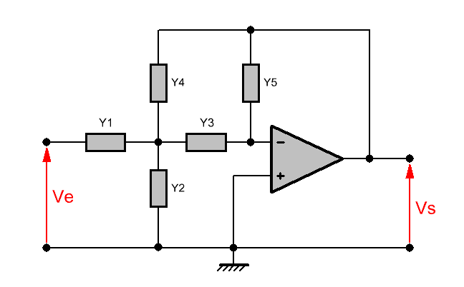
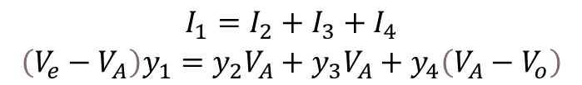
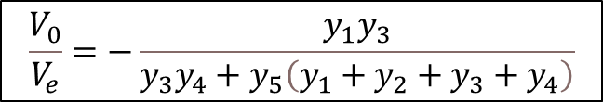
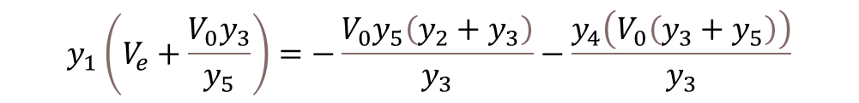
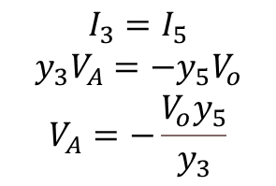
Fonction de transfert générale
J
$$\begin{matrix}I_{1}=I_{2}+I_{3}+I_{4} \\ \left(V_{e}−V_{A}\right)y_{1}=y_{2}V_{A}+y_{3}V_{A}+y_{4}\left(V_{A}−V_{o}\right)\end{matrix}$$
$$\begin{matrix}I_{3}=I_{5} \\ y_{3}V_{A}=−y_{5}V_{o} \\ V_{A}=−\frac{V_{o}y_{5}}{y_{3}}\end{matrix}$$
$$y_{1}\left(V_{e}+\frac{V_{0}y_{3}}{y_{5}}\right)=−\frac{V_{0}y_{5}\left(y_{2}+y_{3}\right)}{y_{3}}−\frac{y_{4}\left(V_{0}\left(y_{3}+y_{5}\right)\right)}{y_{3}}$$
$$\frac{V_{0}}{V_{e}}=−\frac{y_{1}y_{3}}{y_{3}y_{4}+y_{5}\left(y_{1}+y_{2}+y_{3}+y_{4}\right)}$$

Slide 7

Calcul Matlab circuit corrigé
J
Pour trouver fonction de transfert final:
Calculer chacune des fonctions de transfert des 4 filtres d’ordre 2
Multiplier les fonctions de transfert des filtres du passe-bande(série)
Additionner les 3 filtre(parallèle)

Slide 8
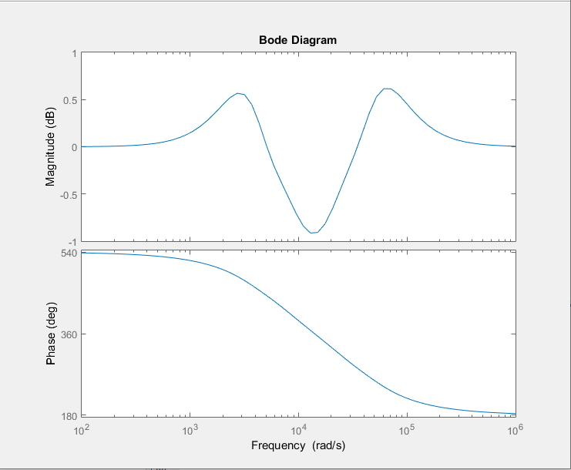
Calcul Matlab circuit corrigé
J
Lieu de bode obtenu du circuit complet

Slide 9

Calcul Matlab circuit corrigé(suite)
J
Valeurs de K1 et K2 trouver empiriquement
Résultat obtenu: respecte +/- 1dB pour le lieu de bode d’amplitude de sortie

Slide 10
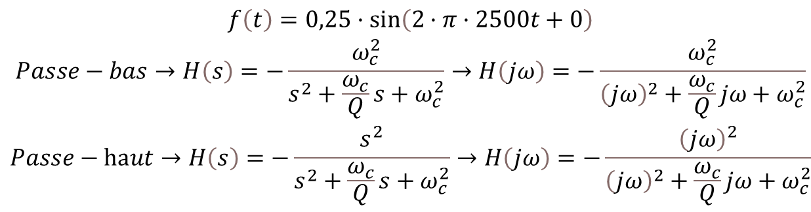
Calculs signaux point ①
$$\begin{matrix}f\left(t\right)=0,25·sin\left(2·π·2500t+0\right) \\ Passe−bas→H\left(s\right)=−\frac{ω_{c}^{2}}{s^{2}+\frac{ω_{c}}{Q}s+ω_{c}^{2}}→H\left(jω\right)=−\frac{ω_{c}^{2}}{{\left(jω\right)}^{2}+\frac{ω_{c}}{Q}jω+ω_{c}^{2}} \\ Passe−haut→H\left(s\right)=−\frac{s^{2}}{s^{2}+\frac{ω_{c}}{Q}s+ω_{c}^{2}}→H\left(jω\right)=−\frac{{\left(jω\right)}^{2}}{{\left(jω\right)}^{2}+\frac{ω_{c}}{Q}jω+ω_{c}^{2}}\end{matrix}$$

Slide 11
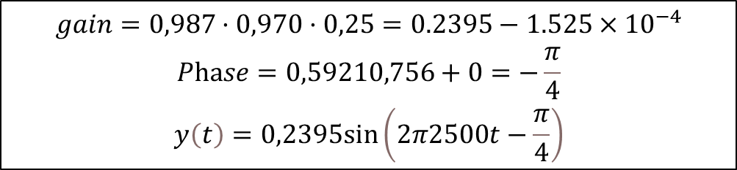
Calculs signaux point ①
$$Passe haut→\left|H\left(j5000π\right)\right|=−\frac{25E^{6}π^{2}}{\sqrt{{\left(−25E^{6}π^{2}\right)}^{2}+{\left(139,59E^{6}\right)}^{2}+{\left(4E^{6}π\right)}^{2}}}=0,987\frac{v}{v}$$
$$Passe haut∠H\left(j5000π\right)=−\tan^{−1}\left(\frac{139,56E^{6}}{−25E^{6}π^{2}+4E^{6}π^{2}}\right)=0,592rad$$
$$Passe−bas→\left|H\left(j5000π\right)\right|=−\frac{986,96E^{6}}{\sqrt{{\left(−25E^{6}π^{2}\right)}^{2}+{\left(70,72E^{6}π^{2}\right)}^{2}+{\left(986,96E^{6}\right)}^{2}}}=0,970×\frac{v}{v}$$
$$Passe−bas∠H\left(j5000π\right)=−\tan^{−1}\left(\frac{70,72E^{6}}{−25E^{6}π^{2}+986,96E^{6}}\right)=−0,756rad$$
$$\begin{matrix}gain=0,987·0,970·0,25=0.2395−1.525×{10}^{−4} \\ Phase=0,59210,756+0=−\frac{π}{4} \\ y\left(t\right)=0,2395sin\left(2π2500t−\frac{π}{4}\right)\end{matrix}$$

Slide 12

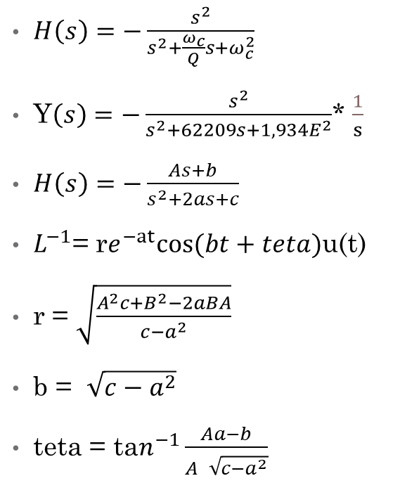
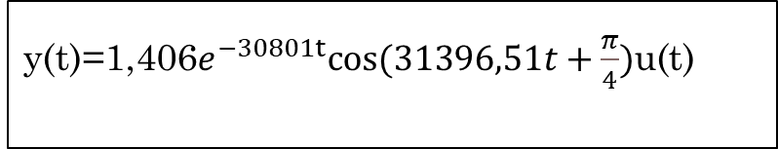
Calculs signaux point ②
$H\left(s\right)=−\frac{s^{2}}{s^{2}+\frac{ω_{c}}{Q}s+ω_{c}^{2}}$
Y$\left(s\right)=−\frac{s^{2}}{s^{2}+62209s+1,934E^{2}}$* $\frac{1}{s}$
$H\left(s\right)=−\frac{As+b}{s^{2}+2as+c}$
$L^{−1}$= r$e^{−at}cos⁡(bt+teta)$u(t)
r =$\sqrt{\frac{A^{2}c+B^{2}−2aBA}{c−a^{2}}}$
b = $\sqrt{c−a^{2}}$
teta = ta$n^{−1}\frac{Aa−b}{A\sqrt{c−a^{2}}}$
a = 30801
A = 1
B = 0
c = 1,934$E^{2}$
b = 31396,51
teta = $\frac{π}{4}$
r = 1,406
y(t)=1,406$e^{−30801t}cos⁡(31396,51t+\frac{π}{4})$u(t)

Slide 13
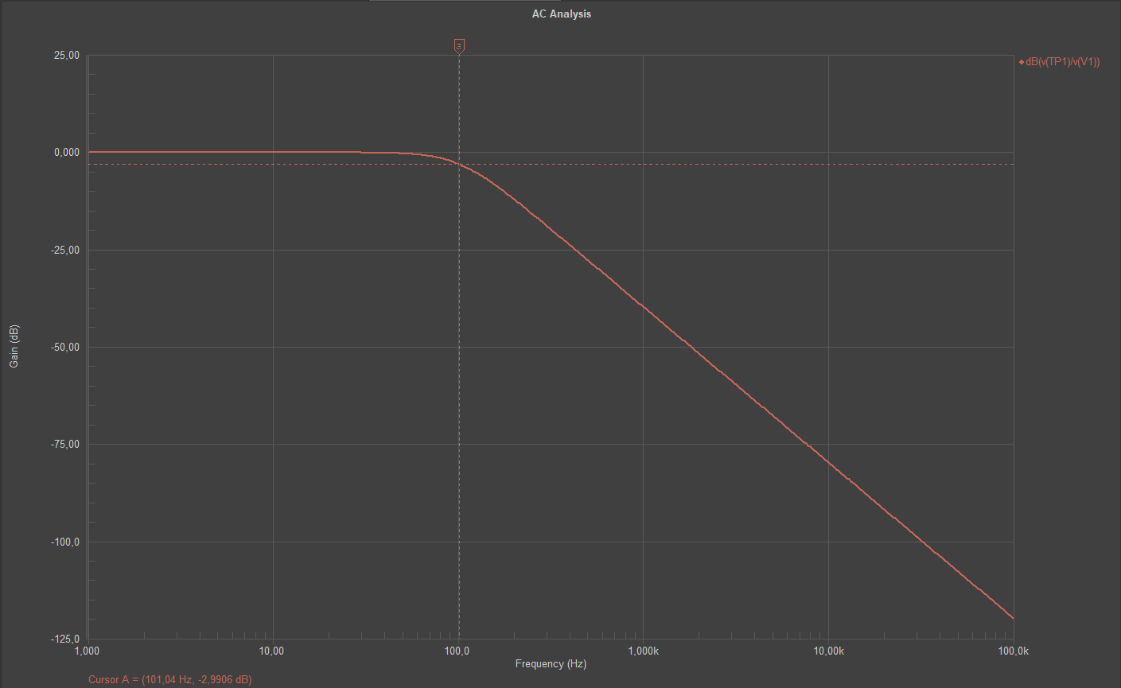
Erreur dans le circuit (passe-bas)

Slide 14
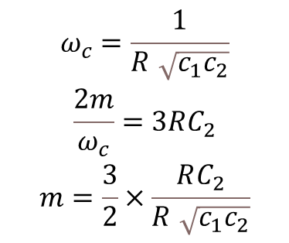
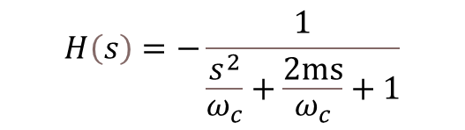

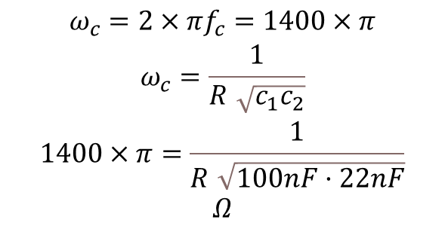
Modification du circuit (passe-bas)
$$H\left(s\right)=−\frac{1}{\frac{s^{2}}{ω_{c}}+\frac{2ms}{ω_{c}}+1}$$
$$\begin{matrix}ω_{c}=\frac{1}{R\sqrt{c_{1}c_{2}}} \\ \frac{2m}{ω_{c}}=3RC_{2} \\ m=\frac{3}{2}×\frac{RC_{2}}{R\sqrt{c_{1}c_{2}}}\end{matrix}$$
$$\begin{matrix}ω_{c}=2×πf_{c}=1400×π \\ ω_{c}=\frac{1}{R\sqrt{c_{1}c_{2}}} \\ 1400×π=\frac{1}{R\sqrt{100nF·22nF}} \\ Ω\end{matrix}$$
$R=4850$ ohms

Slide 15
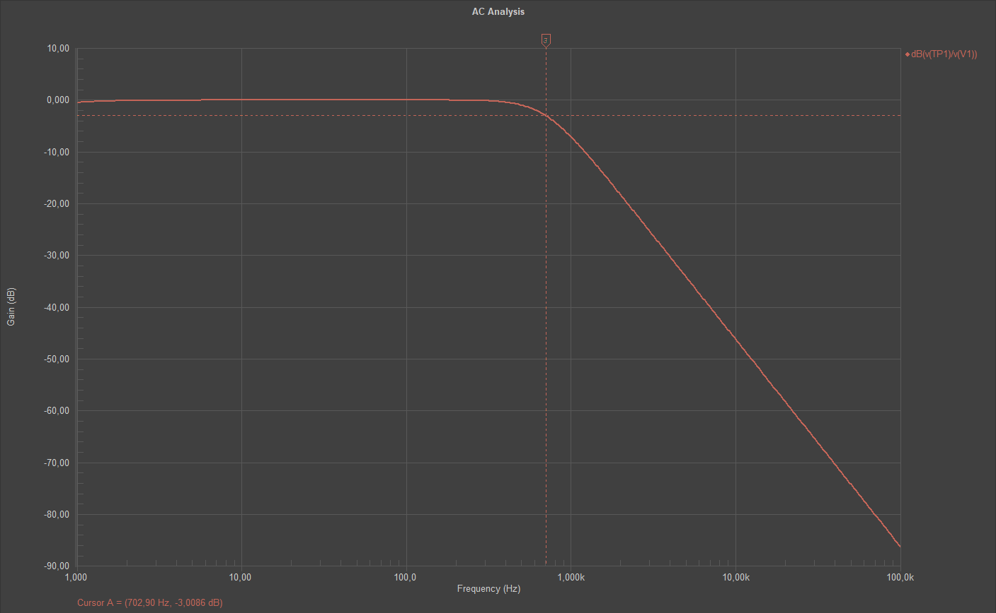
Modification du circuit (passe-bas)

Slide 16
Erreur du sommateur
Gain K2 est trop élevé, donc un ronflement de plus de 1dB est existant
R25 peut être modifier pour réduire un ronflement
Spécification du client pour respecté ± 1dB de ronflement

Slide 17
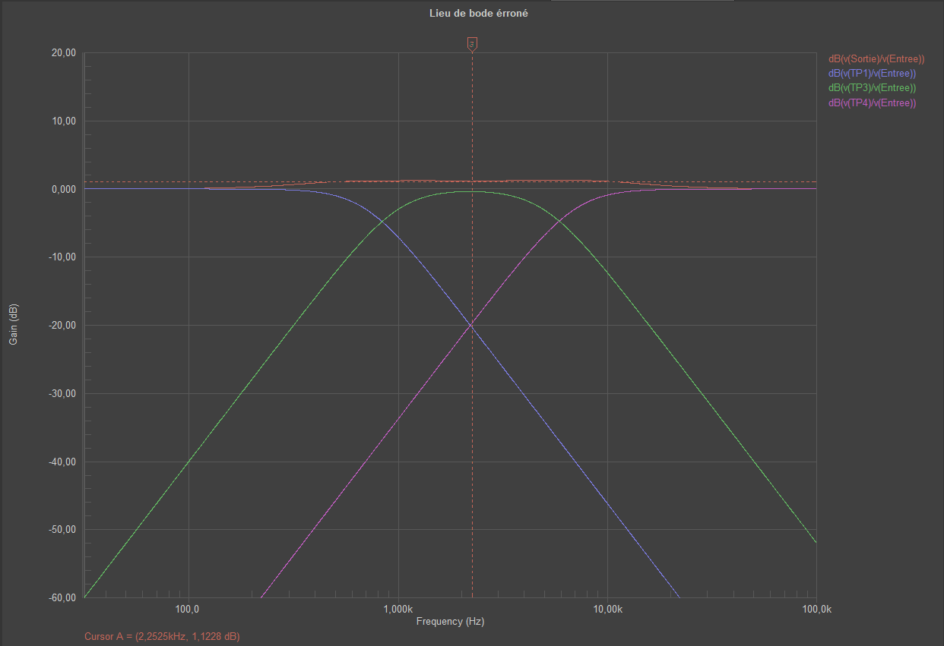
Modification du circuit (sommateur) Avant correction

Slide 18
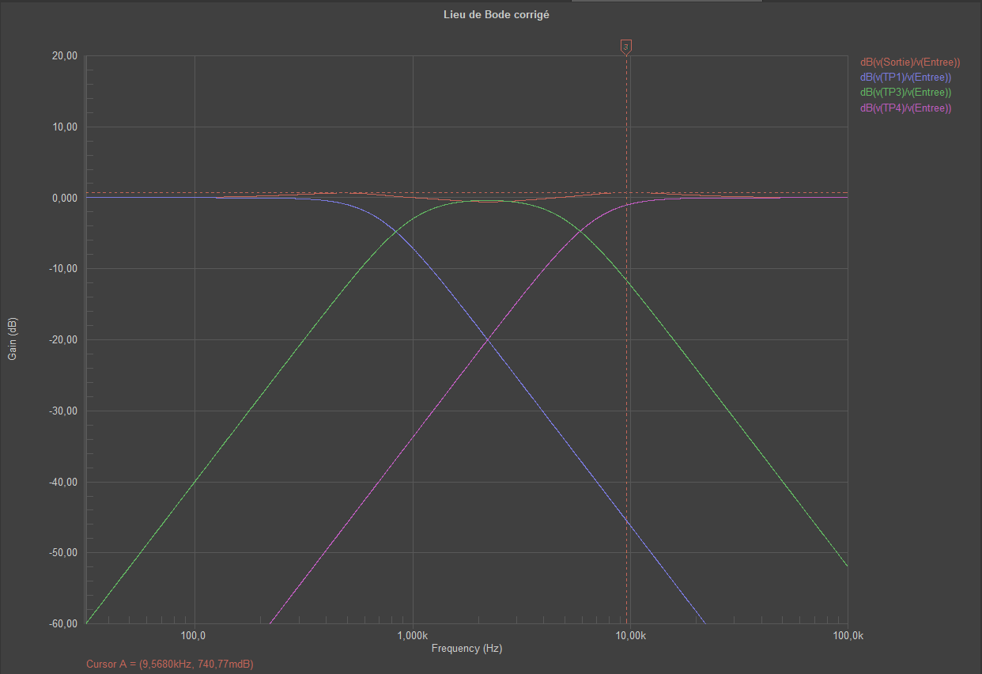
Modification du circuit (sommateur) Après correction

Slide 19
Partie pratique - Déroulement
Gen211 (Matlab)
Pôles et zéros, lieu de bode et délai de groupe
Gen230 (Altium)
Présentation Monte-Carlo
Présentation lieu de bode et délai de groupe
Signaux points ① et ② pour signaux entrées différents
Présentation signaux en sorties superposition

Slide 20
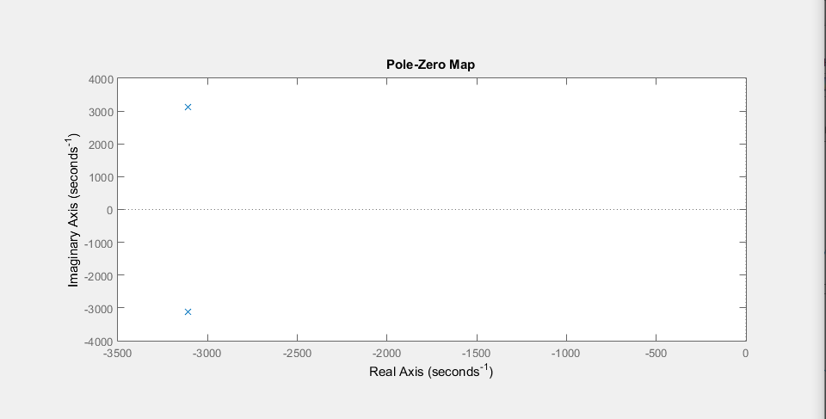
Pôles et zéros
Passe-bas

Slide 21
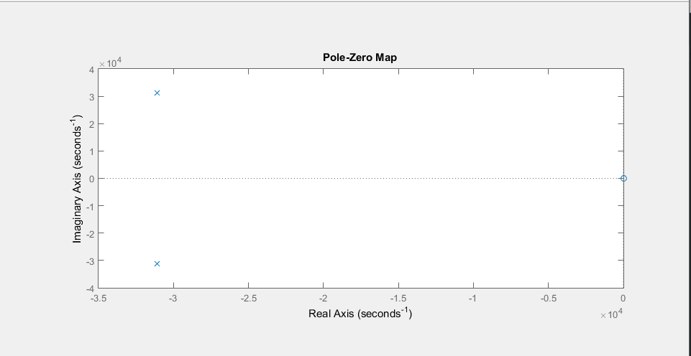
Pôles et zéros
Passe-haut

Slide 22
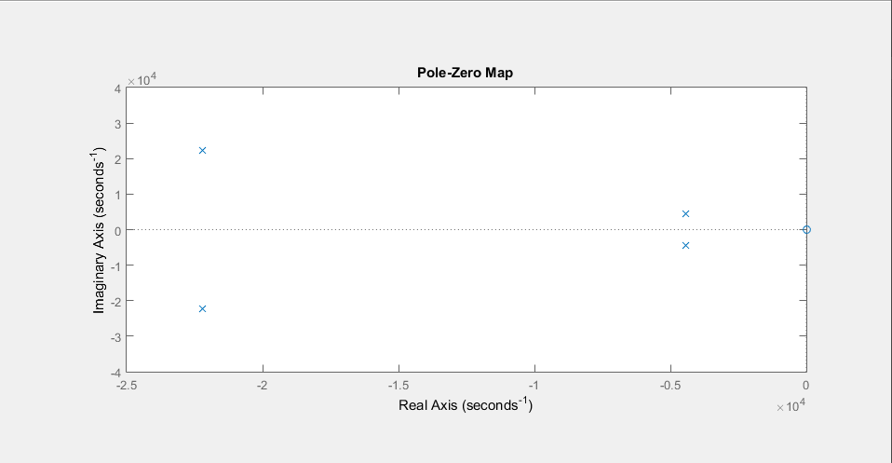
Pôles et zéros
Passe-bas

Slide 23
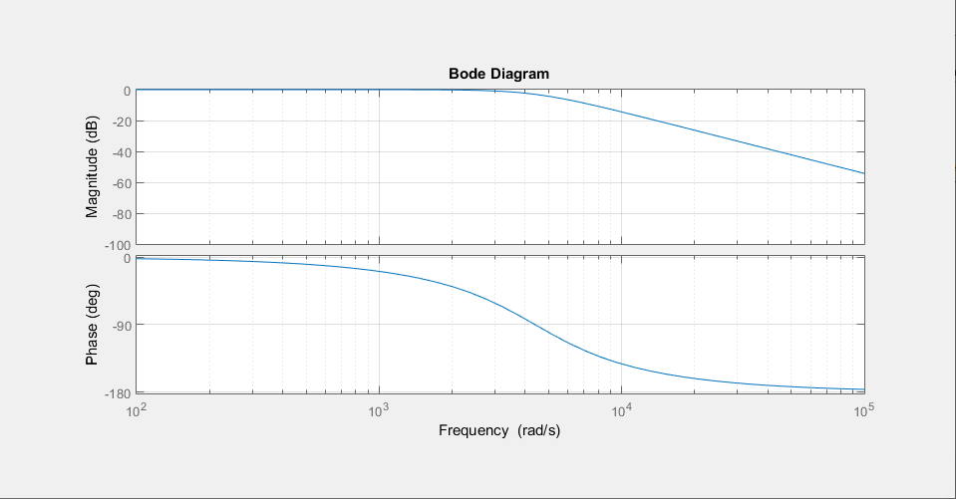
Lieu de bode
Passe-bas

Slide 24
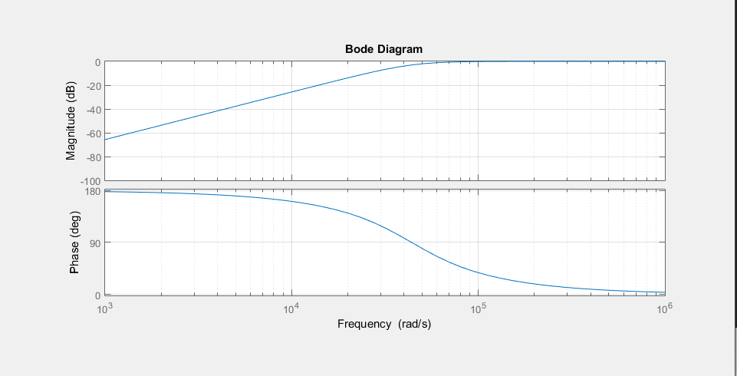
Lieu de bode
Passe-haut

Slide 25
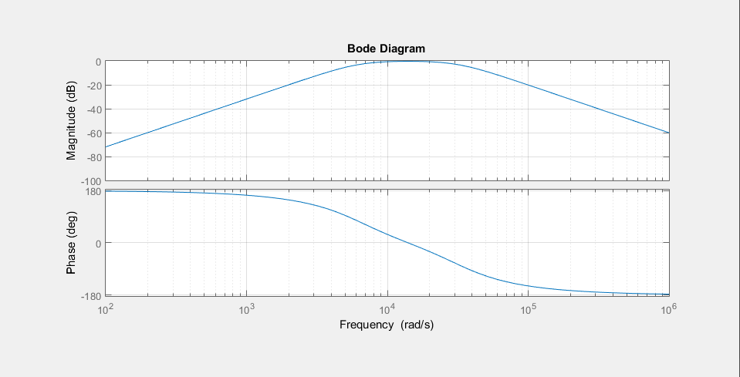
Lieu de bode
Passe-bande

Slide 26
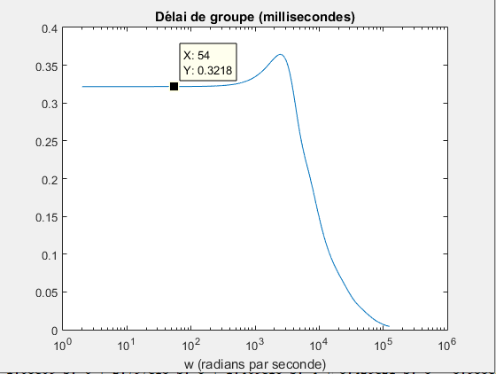
Délai de groupe
Délai de groupe à la sortie du circuit(calculs mathématiques des fonctions de transfert)

Slide 27
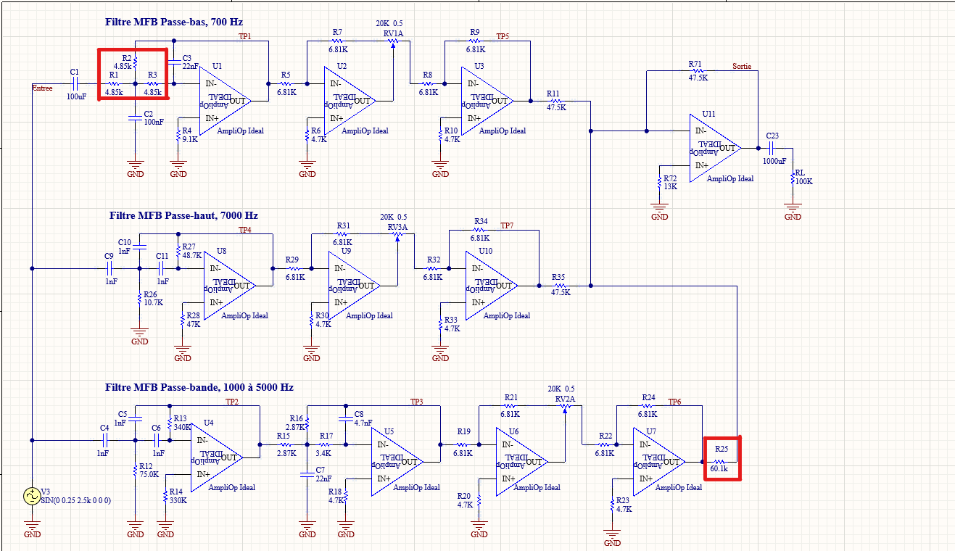
Filtre Corrigé

Slide 28
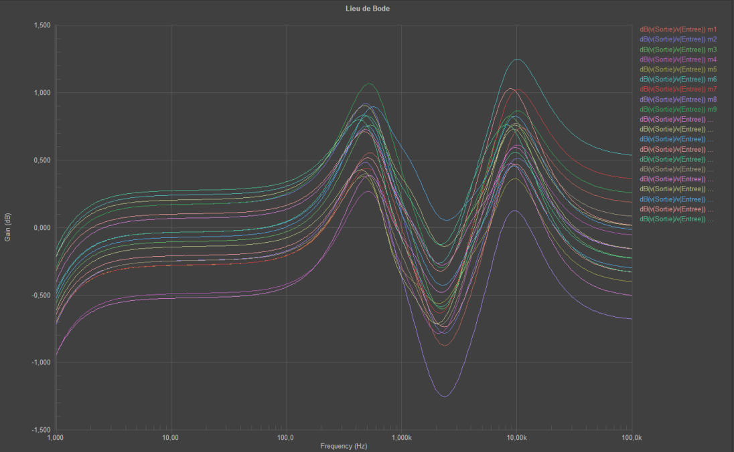
Monte-Carlo

Slide 29
Lieu de bode corrigé

Slide 30
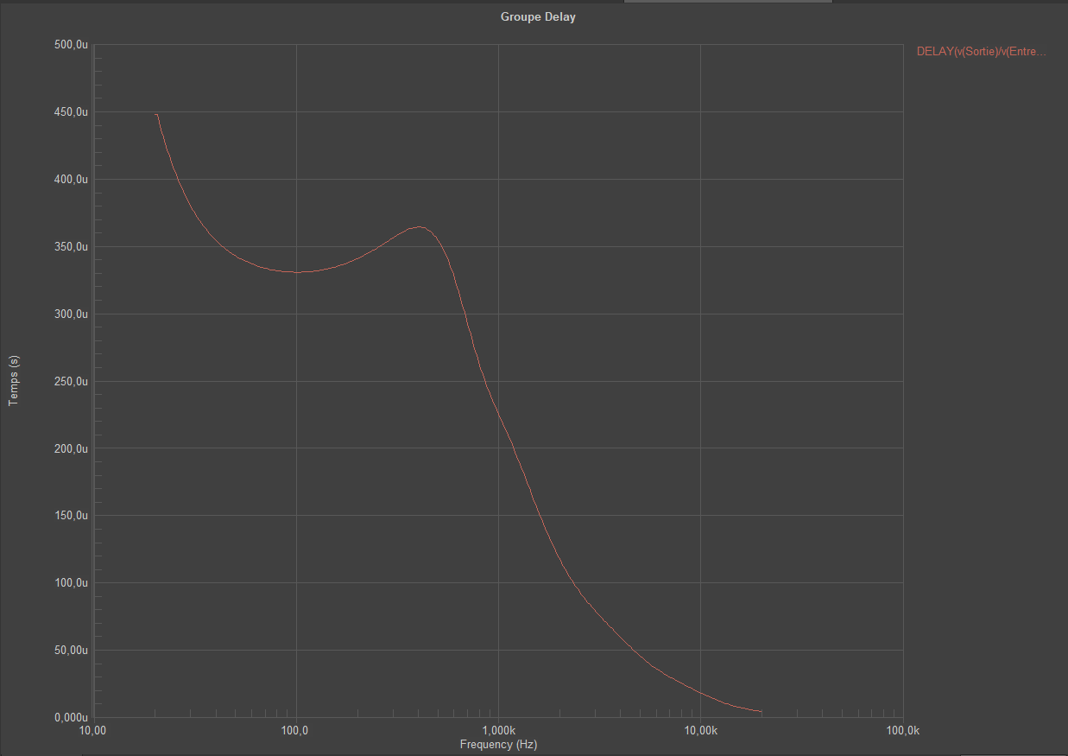
Délai de groupe

Slide 31
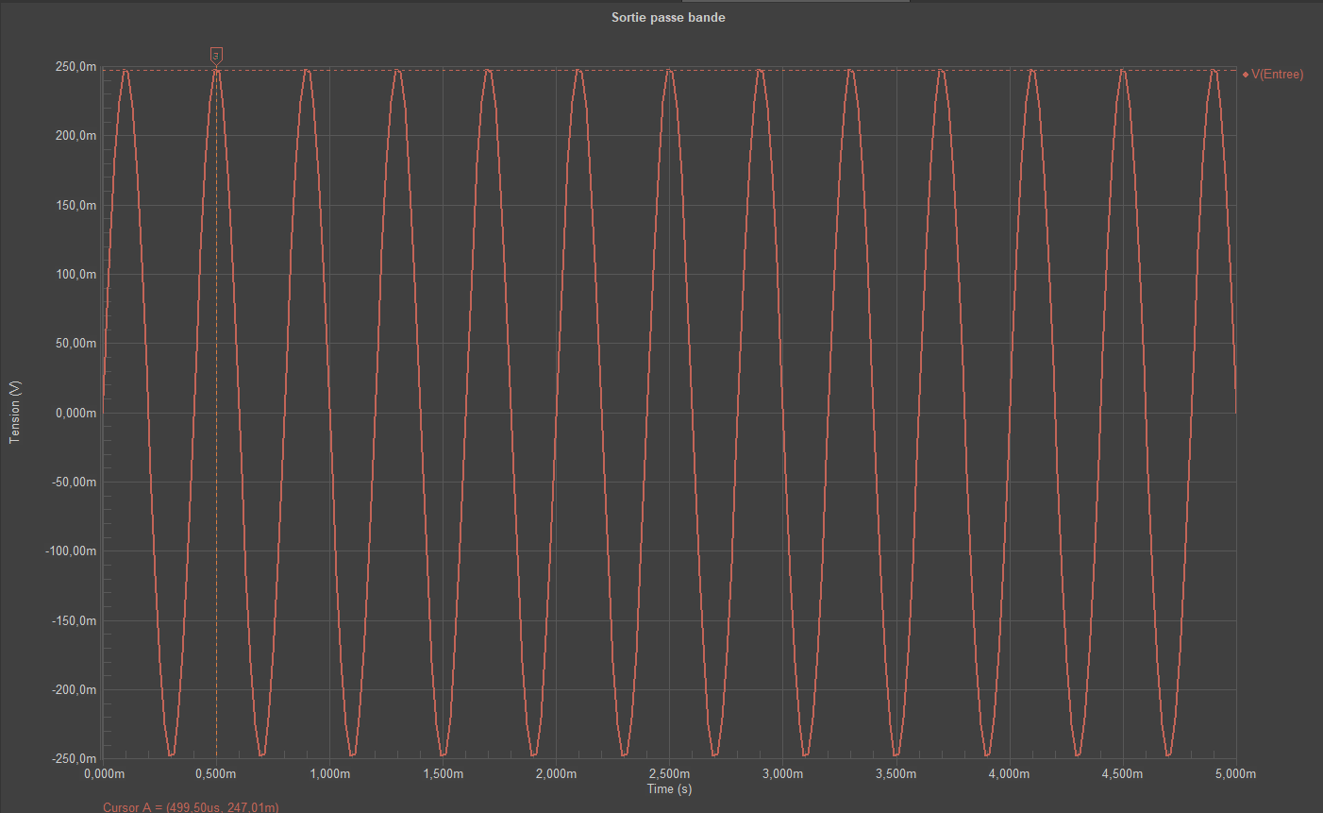
Point 1

Slide 32
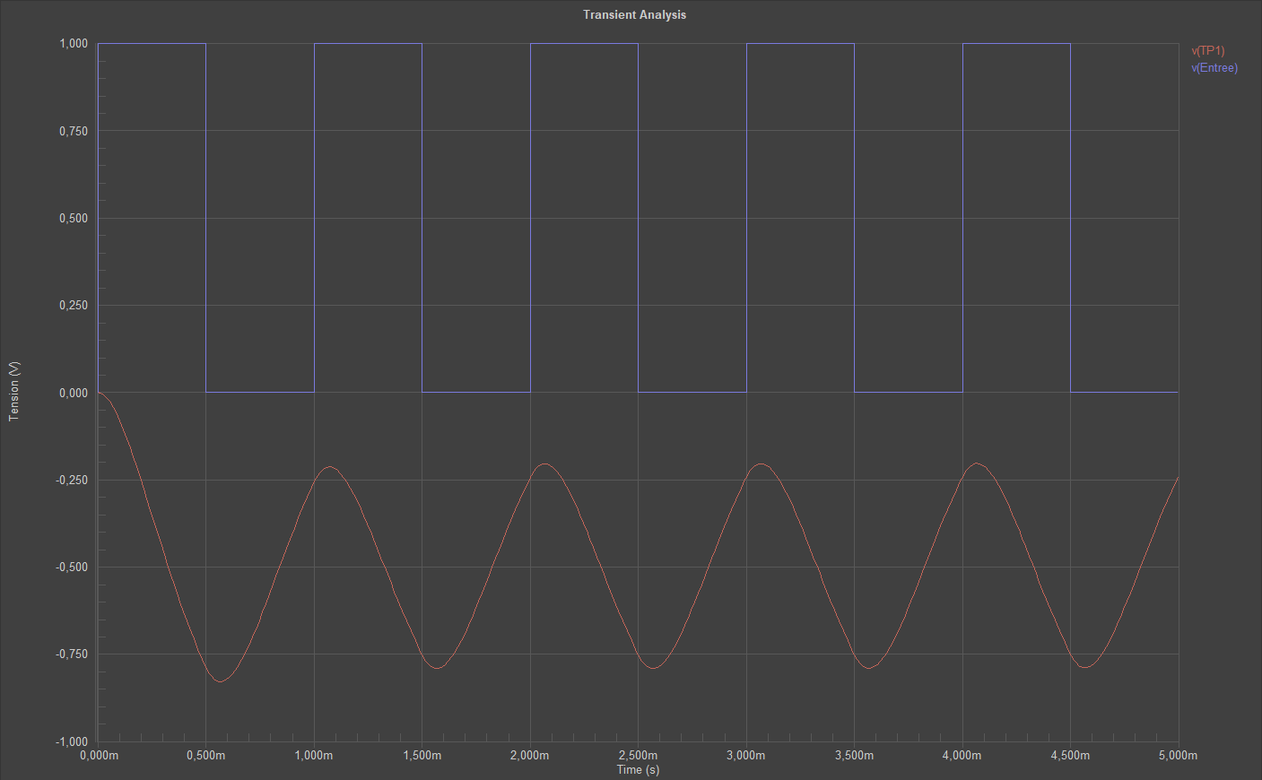
Point 2

Slide 33
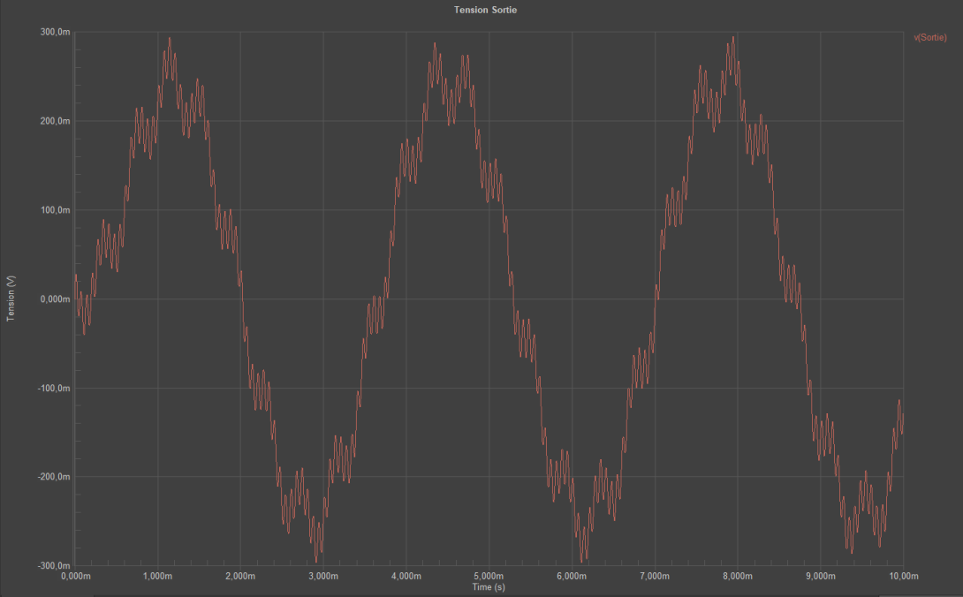
Sortie avec sinus superposé

